Slide 1

TRƯỜNG MẦM NON 11
GIÁO ÁN PHÁT TRIỂN NHẬN THỨC
Đề tài: Nhận biết tập nói “ Quả Cam”
Giáo viên : Đoàn Thị Thành
Lứa tuổi : 24 – 36 tháng
Số trẻ: 15 – 20 trẻ
Thời gian: 15 – 20 phút

Slide 2
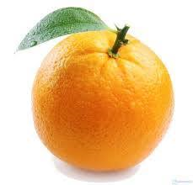
Nhận biết quả cam

Slide 4

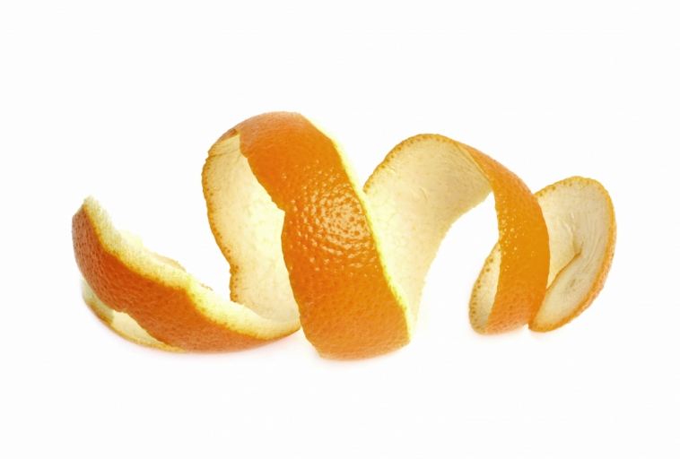
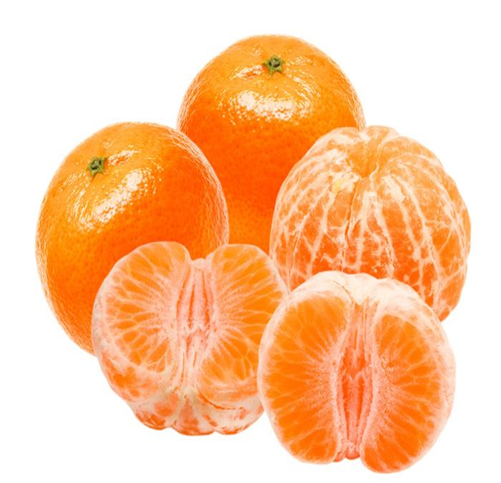

Slide 5
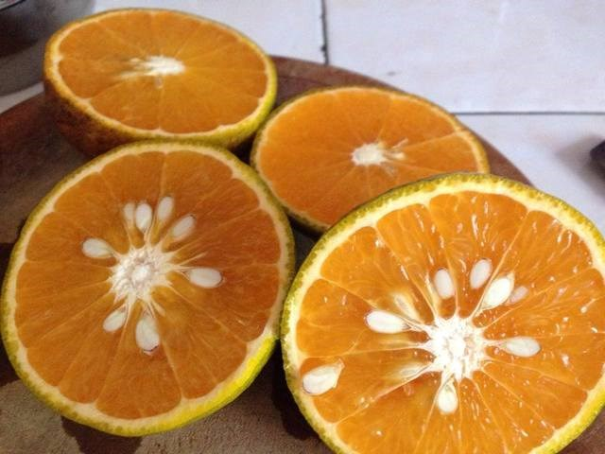

Slide 6

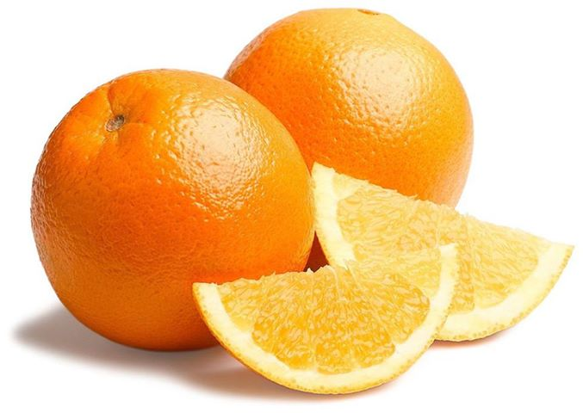
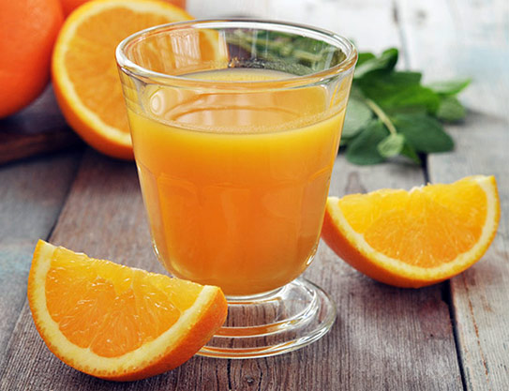
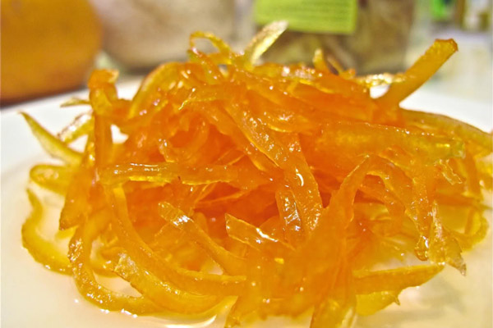
Giáo dục : Lợi ích của quả cam

Slide 7
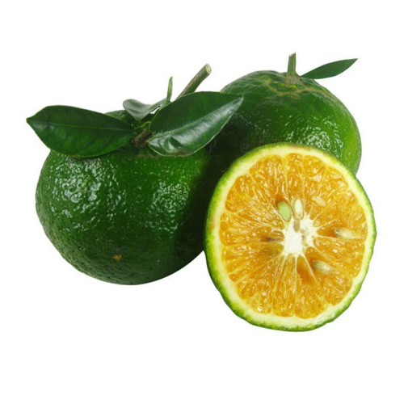
Mở rộng

Slide 8
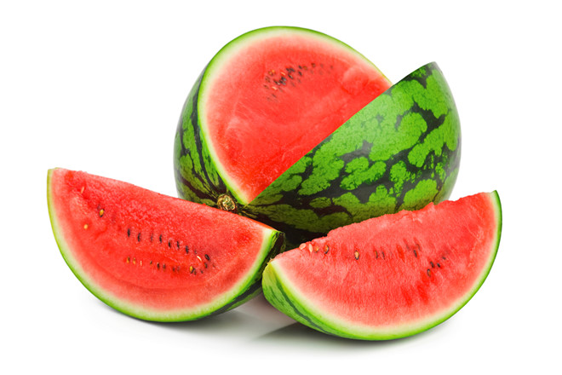

Slide 9
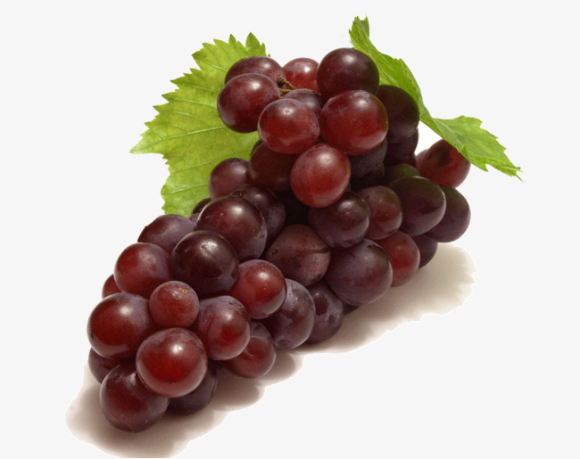

Slide 10
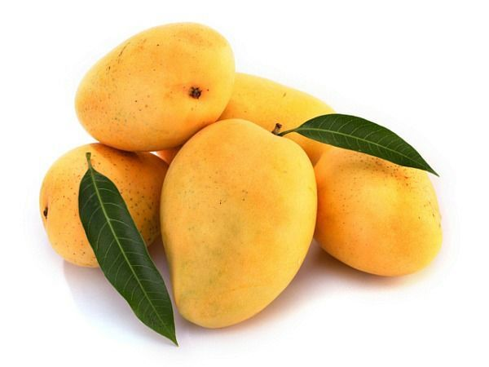

Slide 11



